Slide 1
تعليم الحروف
للطفولة المبكرة

Slide 2
أ
أسد

Slide 3
ب
بطة

Slide 4
ت
تمساح

Slide 5
ث
ثعلب

Slide 6
ج
جمل

Slide 7
ح
حلزون

Slide 8
خ
خروف

Slide 9
د
دب

Slide 10
ذ
ذبابة

Slide 11
ر
راكون

Slide 12
ز
زرافة

Slide 13
س
سمك

Slide 14
ش
شبل

Slide 15
ص
صقر

Slide 16
ض
ضفدع

Slide 17
ط
طاؤوس

Slide 18
ظ
ظبي

Slide 19
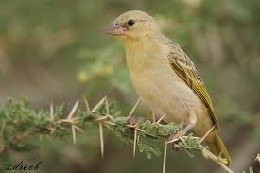
ع
عصفور

Slide 20
غ
غراب

Slide 21
ف
فراشة

Slide 22
ق
قرد

Slide 23
ك
كلب

Slide 24
ل
لقلق

Slide 25
م
مهر

Slide 26
ن
نمر

Slide 27
ه
هدهد

Slide 28
و
وحيد القرن

Slide 29
ي
يمامة

